Slide 1
PŘEDLOŽKY KVŮLI A DÍKY
Anastasia Rozhkova

Slide 2
O původu
(Libuše Kroupová 1971): řadí sekundární předložky kvůli a díky mezi stabilizované předložky, „u nichž je zřejmá významová i tvarová souvislost se slovem, z něhož vznikly. To je dáno tím, že výchozí slovo ve své původní funkci existuje“
Předložka kvůli je transadverbiální a patří mezi „výrazy, které byly původně např. substantivy v předložkovém pádě, ale přešly v adverbia a později nabyly i funkce předložek“. Její tvarová ustrnulost „se projevuje i graficky psaním dohromady“.
Předložka díky je desubstantivní a patří mezi předložky, v které „ přecházejí substantiva, která jsou svým původním lexikálním významem abstrakta“ (Libuše Kroupová 1984).

Slide 3
O původu
(MČ1 1986, s. 514 –515): předložky kvůli a díky definuje jako nevlastní (sekundární).
Předložka kvůli je motivována příslovcem.
Předložka díky je motivována pádovým tvarem abstraktního substantiva.
(PMČ 1995, s. 346): předložky kvůli(< k vůli) a díky se formují ze substantiv „ ustrnutím jejich nepřímých pádů předložkových nebo nepředložkových. Prepozicionalizace probíhá obvykle tak, že se substantivum stane nejprve adverbiem, pak předložkou“.

Slide 4
O významu
SSČ
kvůli předl. s 3. p. vyj. důvod n. účel činnosti: šel tam kvůli dětem; udělal to kvůli penězům pro peníze.
dík(y) předl. s 3. p. kniž. vyj. příčinu, zásluhou: díky lékům horečka klesá
SSJČ
kvůli předl. s 3. p. vyjadřuje důvod n. účel něj. činnosti: potrestat dítě k. lži; jít do divadla k. známým; udělal to k. ženě; volat lékaře k. nemocnému; nepohrdne — ovšemže k. zahřátí — sklenkou pálenky (Konr.); (rozl. od udělat někomu něco k vůli, v. k 5 a vůle)
dík, díky předl. s 3. p. poněk. kniž. zásluhou, s pomocí (koho, čeho), pro (koho, co): d. vám smím doufat; dík, díky zdravotnické péči nemocnost stále klesá; díky tomu, že...

Slide 5
O významu
PMČ,1995
Kvůli vyjadřuje vztah příčiny(důvodu), účelu, cíle.
Díky vyjadřuje vztah příčiny(důvodu).

Slide 6
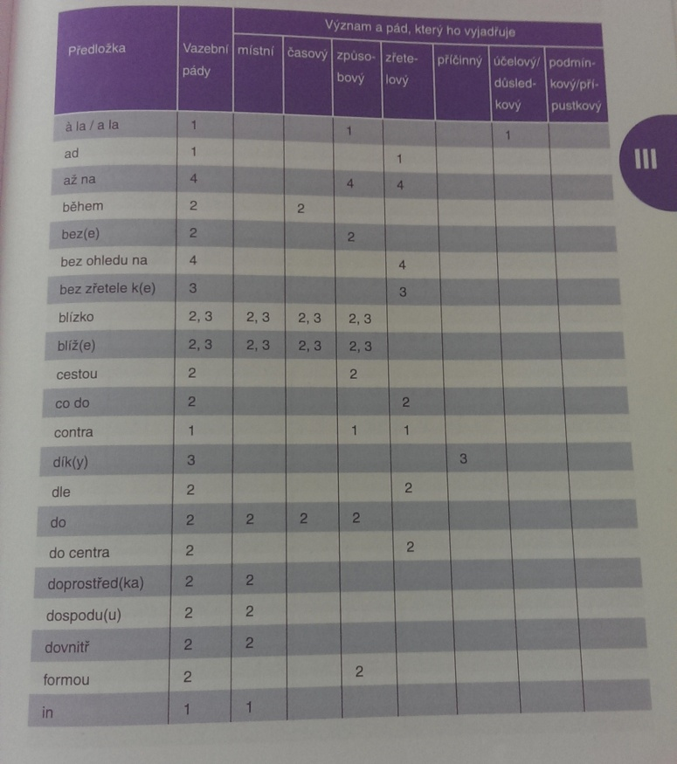
O významu
AGSČ, 2013

Slide 7
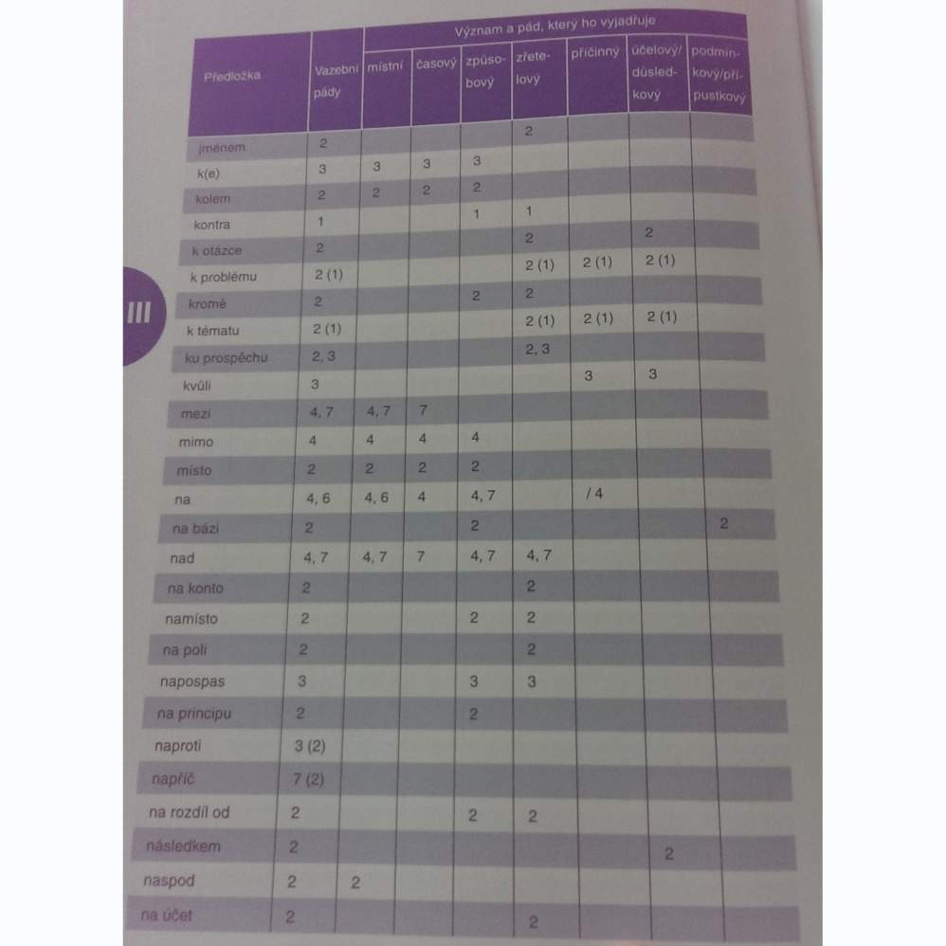

Slide 8
Korpus: syn2013pub
Dotaz: kvůli (586 110 výskytů)
Náhodný vzorek: (50 výskytů)
https://kontext.korpus.cz/view?ctxattrs=word&attr_vmode=visible&pagesize=40&refs=%3Dopus.nazev&q=~koQHgXPD55&viewmode=kwic&attrs=word&corpname=omezeni%2Fsyn2013pub&structs=p%2Cg%2Cerr%2Ccorr&attr_allpos=kw

Slide 9
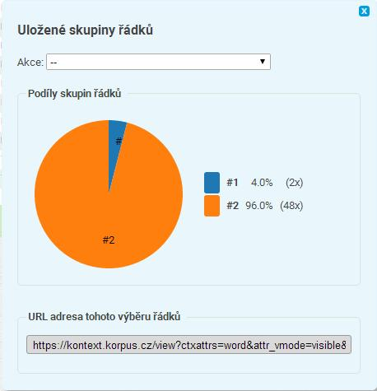

Slide 10
2 výskyty z 50 vyjadřují význam účelu:
Kvůli ovocným nápojům a bezmála dvěma stovkám prázdných lahví od piva neváhal o víkendu lapka překonat plot.
Bílek i kvůli utužení kolektivu nehodlá hráče držet zavřené v hotelu v nijak zvlášť zajímavém Al-Ajnu , který leží na hranicích s Ománem.
48 výskytů z 50 vyjadřuje (důvodový) příčinný vztah, např.: K sídlištní variantě se nepřiklání kvůli blízké bytové zástavbě.

Slide 11
Korpus: syn2013pub
Dotaz: díky (336 165 výskytů)
Náhodný vzorek: (50 výskytů)
https://kontext.korpus.cz/view?ctxattrs=word&attr_vmode=visible&pagesize=40&refs=%3Dopus.nazev&q=~yAO9WAaxP1&viewmode=kwic&attrs=word&corpname=omezeni%2Fsyn2013pub&structs=p%2Cg%2Cerr%2Ccorr&attr_allpos=kw

Slide 12
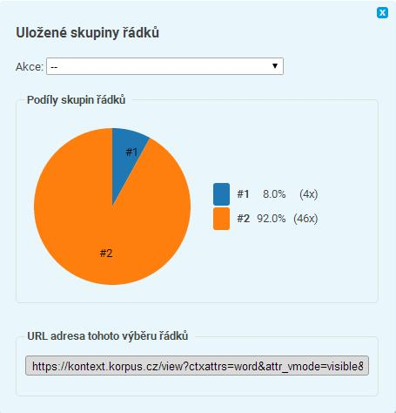

Slide 13
46 výskytů vyjadřuje pozitivní příčinný vztah, např.: O další senzaci , saunovacím pyžamu , tvrdil jeho výrobce , že díky němu zhubneme kilo za noc .
4 výskyty vyjadřují negativní příčinu:
Díky tomu , že nebyl žádný déšť , tak nemohla vyrůst nová zelená tráva.
Nymburk díky porážce klesnul na šestou příčku.
Díky zážitkům z verneovek jsem dlouho nevěřil , že je možno číst knihy bez obrázků.
Domácí však už v 5. minutě díky hrubé chybě a přesné koncovce Satrapy prohrávali 0:1.

Slide 14
DĚKUJI ZA POZORNOST

